Slide 1
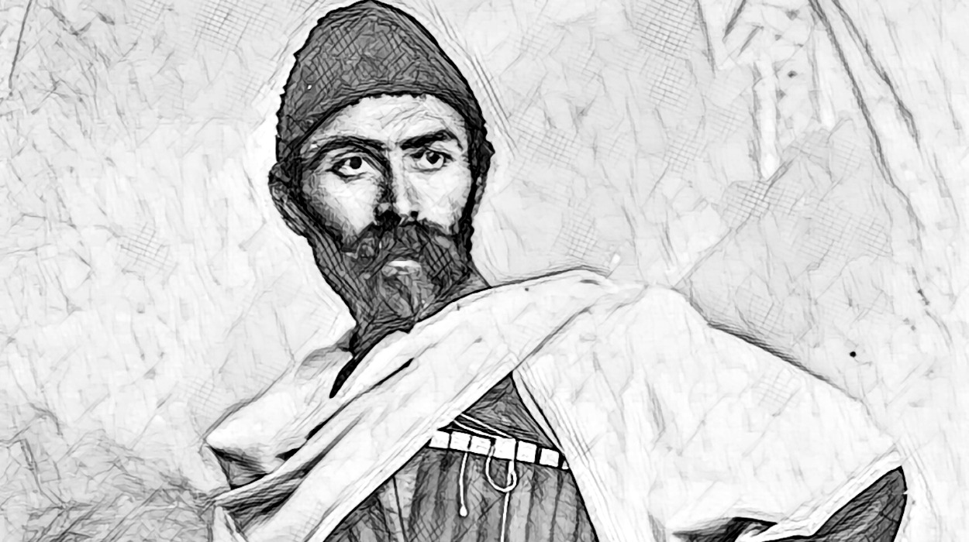
Коста
Хетагуров
1859 — 1906
основоположник осетинской литературы
и осетинского литературного языка
поэт • художник • публицист • этнограф

Slide 2
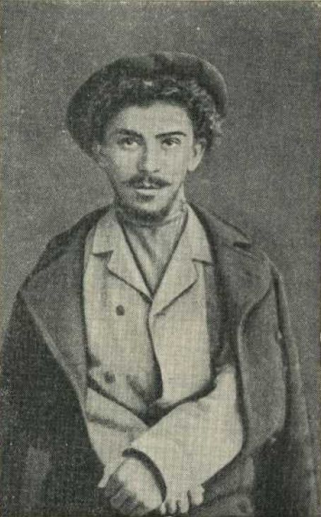
Коста Леванович
Хетагуров
На фото — молодой Коста, студент.
Родился 15 октября 1859 года
в горном ауле Нар.
Учился живописи в Петербургской
академии художеств.
Подарил осетинскому народу
литературный язык и поэзию.
02 / 15

Slide 3
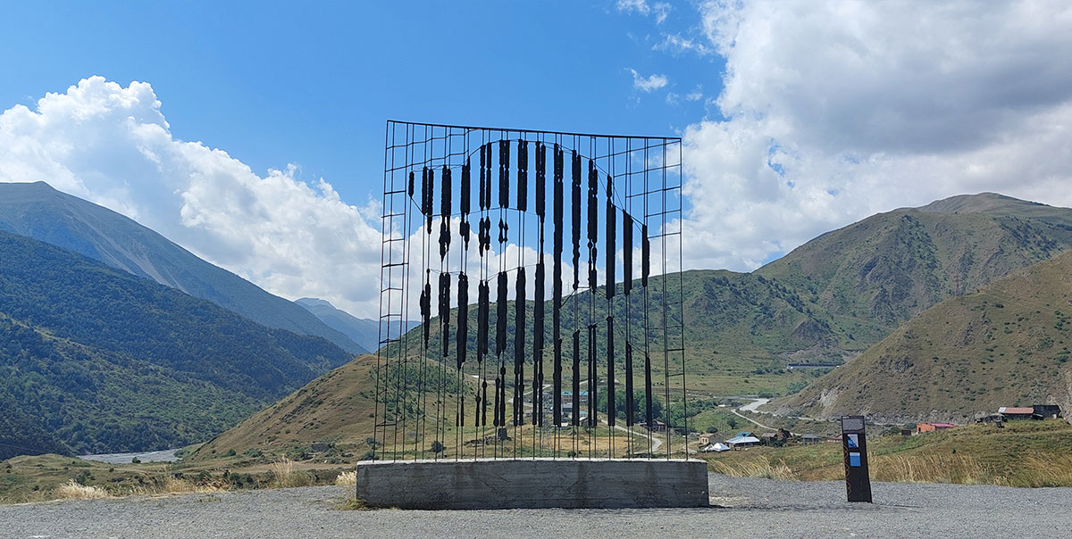
Аул Нар — колыбель поэта
Здесь 15 октября 1859 года в семье офицера русской армии родился Коста.
Горы Мамисонского ущелья стали главной темой его стихов и картин.

Slide 4
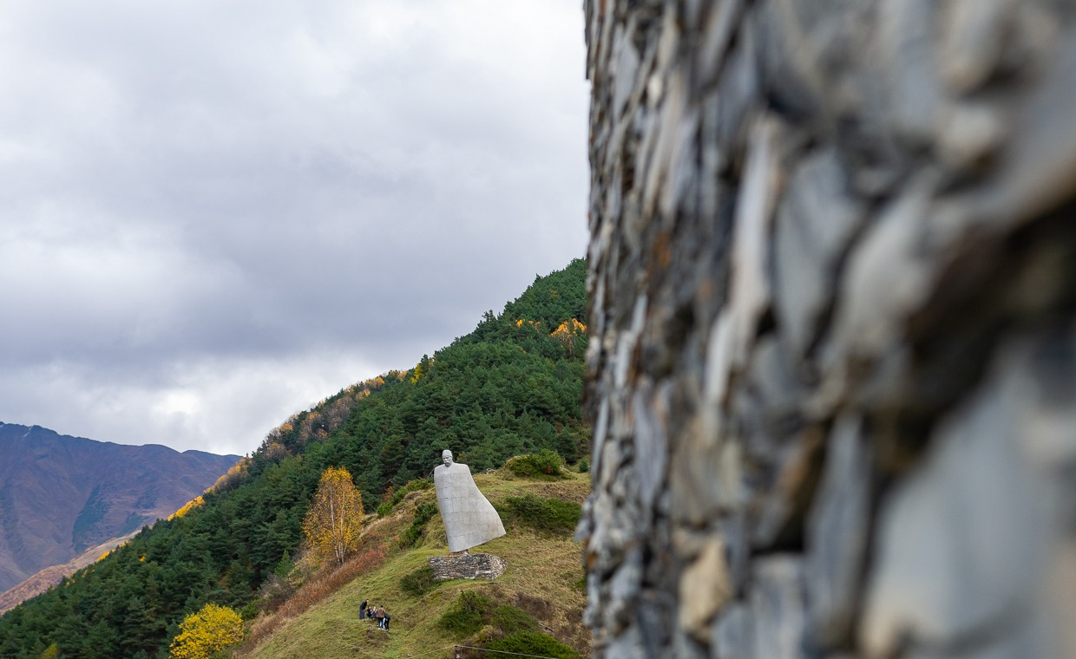
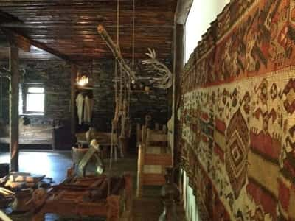
Село Нар — родина поэта
Здесь 15 октября 1859 года родился Коста; ныне — мемориальный дом-музей.
Каменные стены, очаг и утварь горцев хранят память о его детстве.

Slide 5
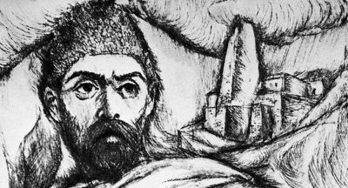
Дорога к искусству
Владикавказская прогимназия и Ставропольская
гимназия — здесь открылся дар к слову и кисти.
Петербургская академия художеств, 1881 —
мечта о живописи стала делом жизни.
Из-за бедности покинул академию, но вернул
живопись в Осетию: портрет, пейзаж, фреска.
05 / 15

Slide 6
«Ирон фæндыр»
«Осетинская лира», 1899 — первый сборник осетинской поэзии,
с него начинается осетинская литература и литературный язык
В сборнике — стихи о труде, любви и свободе, первые стихи
для детей на осетинском; «Завещание» переведено на 108 языков
06 / 15

Slide 7
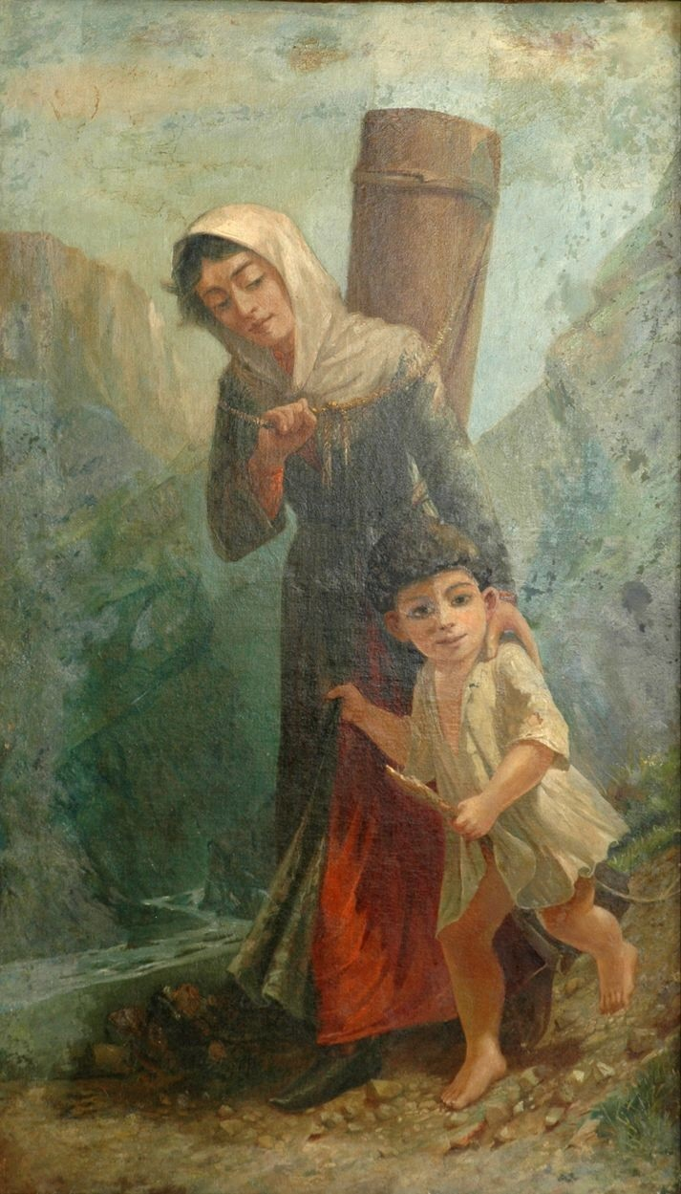
«К источнику»
холст, масло — Северо-Осетинский художественный музей
Тяжёлый труд горской женщины — одна из главных тем кисти Коста.
07 / 15

Slide 8
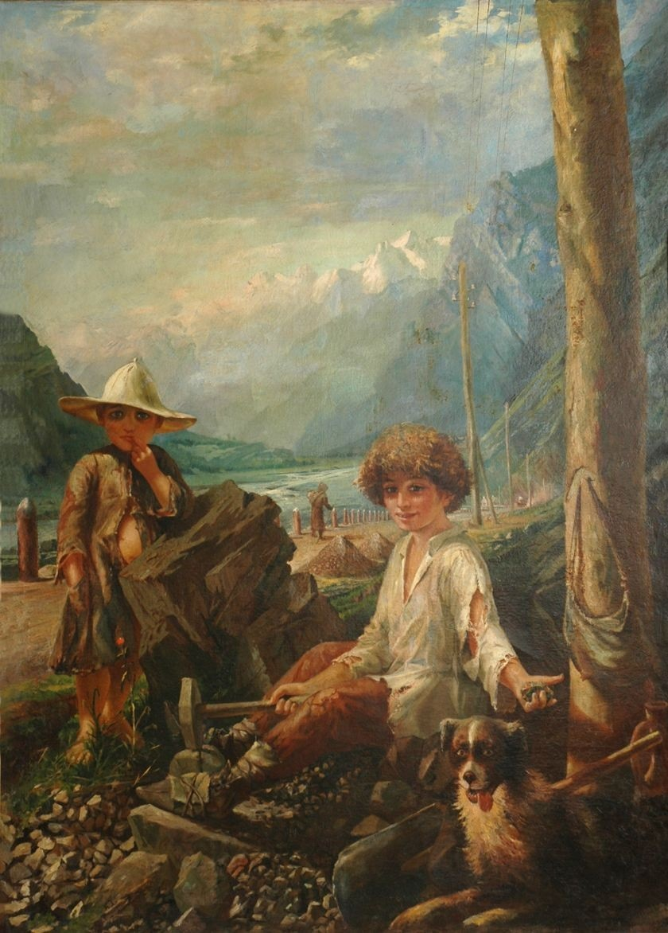
«Дети-каменщики»
1886–1891, холст, масло, 194×139 см
Незавершённый шедевр о детском труде, написанный до первой ссылки.
08 / 15

Slide 9
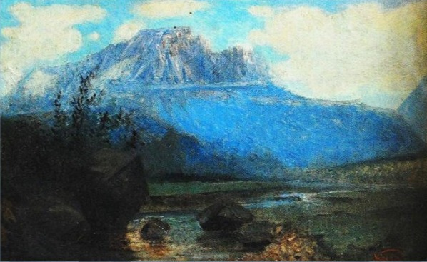
«Столовая гора»
пейзаж, холст, масло
Горы вокруг Владикавказа — родной пейзаж поэта.
09 / 15

Slide 10
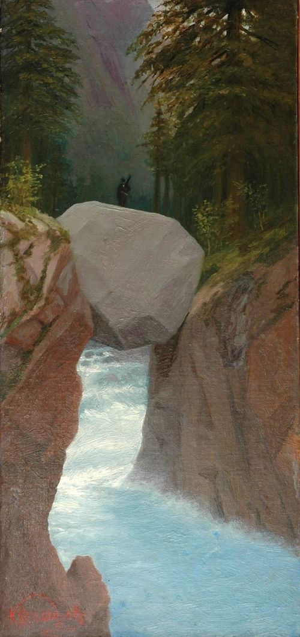
«Природный мост»
пейзаж, холст, масло — музей им. М. С. Туганова
Коста исходил ущелья Кавказа и запечатлел его чудеса.
10 / 15

Slide 11
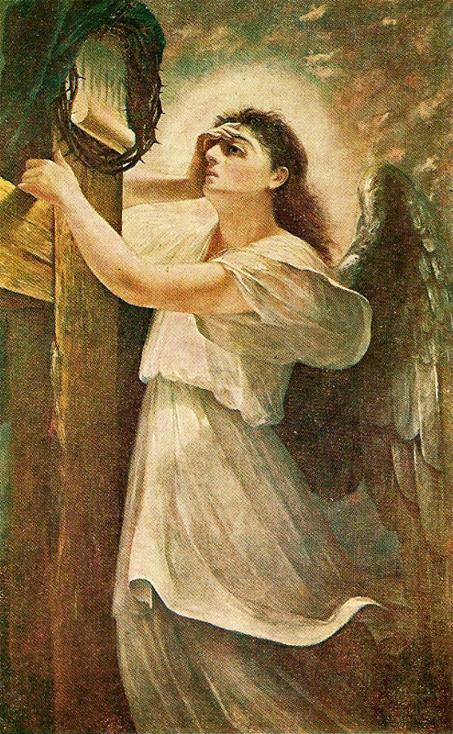
«Скорбящий ангел»
холст, масло — церковная живопись Коста
Он расписывал храмы и положил начало фресковой живописи Осетии.
11 / 15

Slide 12
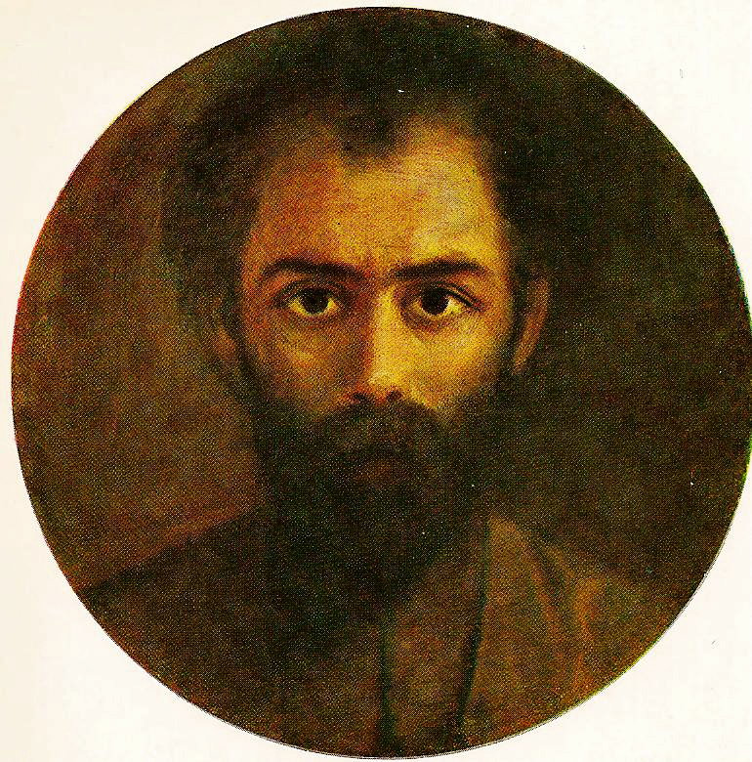
Автопортрет
холст, масло — Северо-Осетинский художественный музей
Художник смотрит на нас через столетие.
12 / 15

Slide 13
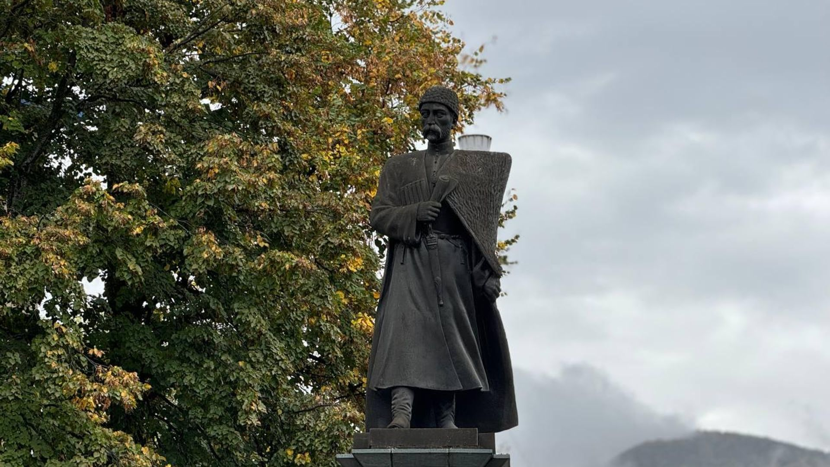
Владикавказ — памятник Коста
Прах поэта народ перенёс сюда и схоронил на Осетинской горке.
Именем Коста названы центральный парк, улицы и театр.

Slide 14
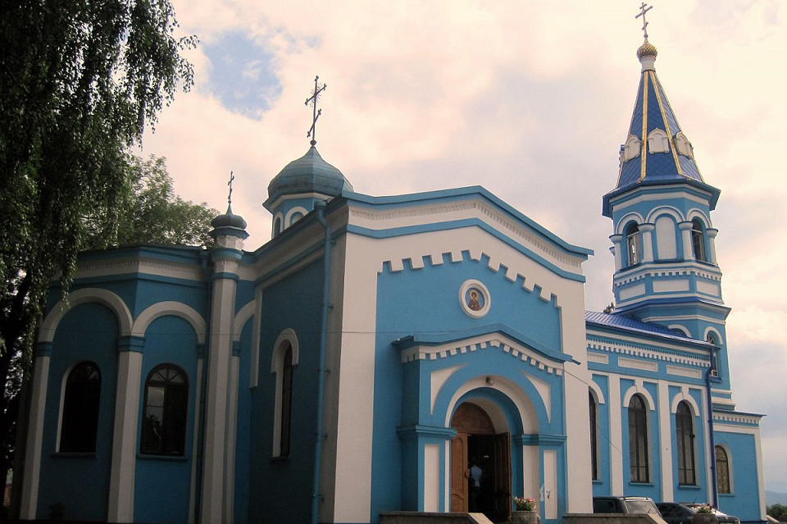
Осетинская горка — последний приют поэта
Народ перенёс прах Коста с Кубани во Владикавказ и схоронил в ограде
старейшего храма города — Осетинской церкви Рождества Богородицы.

Slide 15
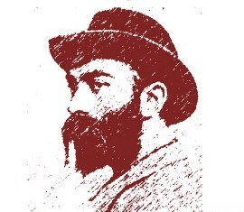
«Весь мир —
мой храм»
Коста Хетагуров, 1859—1906
Он прожил 46 лет, но на века дал своему народу
литературу, язык и голос.

